Slide 1
社会网络分析
郭志颖

Slide 2
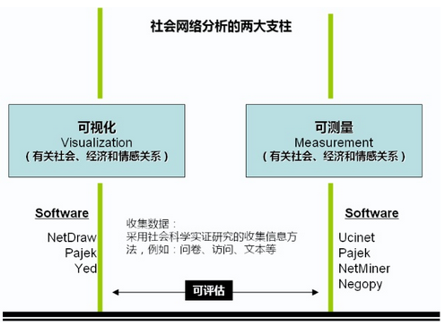
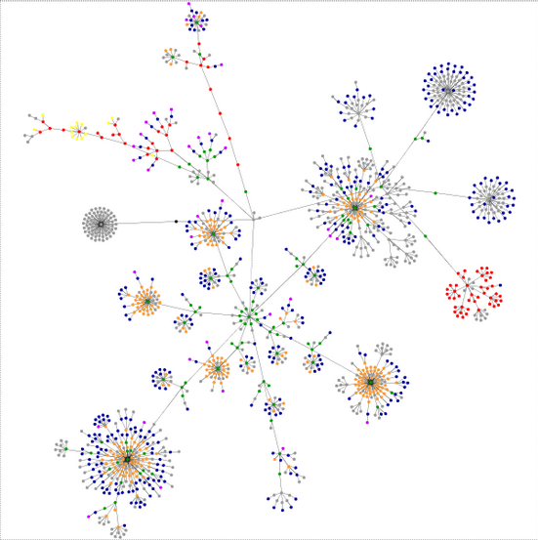
社会网络分析
社会网络分析是研究一组行动者的关系的研究方法。一组行动者可以是人、社区、群体、组织、国家等，他们的关系模式反映出的现象或数据是网络分析的焦点。从社会网络的角度出发，人在社会环境中的相互作用可以表达为基于关系的一种模式或规则，而基于这种关系的有规律模式反映了社会结构，这种结构的量化分析是社会网络分析的出发点。

Slide 3
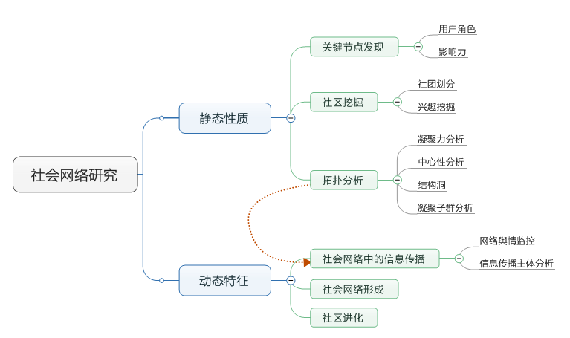
社会网络分析研究内容

Slide 4
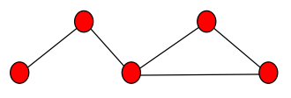
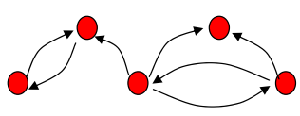
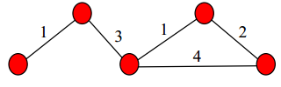
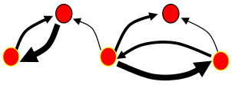
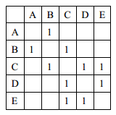
社会网络分析
复杂网络定义
一个具体的复杂网络可以抽象成一个由节点集v和边集E组成的图G=(V,E)，节点数记为n=|V|边数记为m=|E|
类别：无向图、有向图、无权图、加权图
在无向图中，把与节点i相连的边的数目称为节点i的度,记为k_{i}，在有向图中，节点i的度分为出度和入度，节点i的出度是指从该节点指向其它节点的边的数目，通常记为对k_{i}^{out}；节点i的入度是指从其它节点指向该节点的边的数目，通常记为k_{i}^{in}。
邻接矩阵
对于图G=(V,E)，邻接矩阵A可以表示为A=(A_{ij})_{n*n}，其中n是网络中的节点数，如果节点i和节点j之间有边相连，则A_{ij}=1，否则A_{ij}=0。如果图G是加权图，节点i和节点j之间有边相连，则A_{ij}= w_{ij}。其中w_{ij}表示以i和j为顶点的边的权值。
邻接矩阵

Slide 5
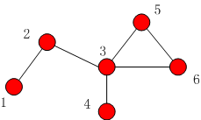
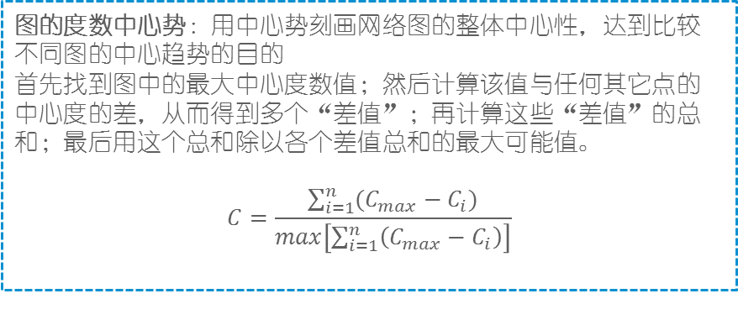
中心性分析
中心性分析一个重要的个人结构位置指针，评价一个人重要与否，衡量他的职务的地位优越性或特权性，以及社会声望等常用这一指标
点的度数中心度：经常用来衡量群体的中心人物，即处于网络的中心位置，影响力较大的人物。在有向网络中又分为点入度中心度和点出度中心度。点入度表示该节点被其他节点关注的程度，是衡量“意见领袖”的指标，而点出度则说明了该节点在网络中的活跃程度。
绝对度数中心度：与该点有直接关系的点的数目
相对度数中心度：当图的规模不同的时候，不同图中点的局部中心度不可比较。相对中心度是一个对绝对局部中心度测量的标准化的量度。它可用来对同一类型网络中点的中心度进行比较。点的绝对中心度（实际度数）与图中点的最大可能的度数之比。
对于有向图，C′_{RD}（x）= （x 的点入度 + x 的点出度）/（2n－2），
对于无向图，C′_{RD}（x）= （x 的度数）/（n－1），n 是网络的规模
图的度数中心势：用中心势刻画网络图的整体中心性，达到比较不同图的中心趋势的目的
首先找到图中的最大中心度数值；然后计算该值与任何其它点的中心度的差，从而得到多个“差值”；再计算这些“差值”的总和；最后用这个总和除以各个差值总和的最大可能值。
$$C=\frac{\sum_{i=1}^{n}{(C_{max}−C_{i})}}{max\left[\sum_{i=1}^{n}{\left(C_{max}−C_{i}\right)}\right]}$$

Slide 6
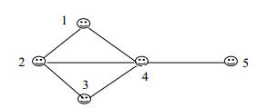

中心性分析
点的中间中心度
如果一个行动者处于许多交往网络路径上，可以认为此人居于重要地位，因为他具有控制其他两人之间的交往的能力。它测量的是行动者对资源控制的程度。如果一个点处于许多其它点对的捷径（最短的途径）上，我们就说该点具有较高的中间中心度。经过点 Y 并且连接这两点的短程线占这两点之间的短程线总数之比。它测量的是 Y在多大程度上位于 X和 Z 的“中间”。
中间中心度测量
假设点 j 和k 之间存在的捷径数目用 g_{jk}来表示。第三个点 i 能够控制此两点的交往的能力用 b_{jk}(i)来表示，即 i 处于点 j 和 k 之间的捷径上的概率。点 j 和 k 之间存在的经过点 i 的捷径数目用 g_{jk}(i)来表示。那么，bjk(i)= gjk(i) / gjk。
图的中间中心势
一个图也有其中间中心势指数。该指数可以表达为:

Slide 7

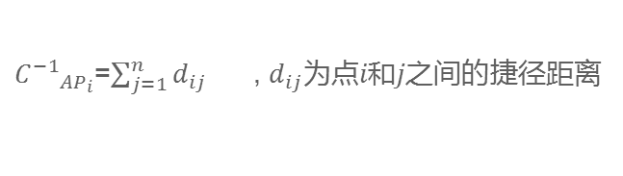
中心性分析
点的接近中心度
如果一个点与网络中所有其它点的距离都很短，则称该点具有较高的整体中心度（又叫做接近中心度）。“接近中心度”衡量某行动者在信息传递与接受中不被网络中的其他人控制的程度，接近中心度的数值越小，越不受他人控制， 因此越处于重要位置，在信息资源、权力、声望以及影响方面越强。
一个点的接近中心度是该点与图中所有其它点的捷径距离之和。其表达式如下所示：
${C^{−1}}_{{AP}_{i}}^{}$=$\sum_{j=1}^{n}{d_{ij}}$ , $d_{ij}为点i和j之间的捷径距离$
图的接近中心势
一个图的接近中心势指数表达式为

Slide 8
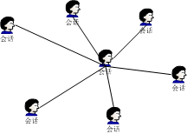
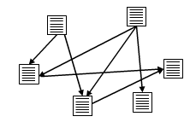
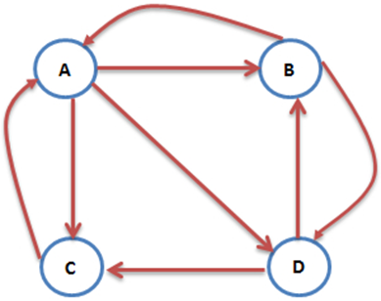
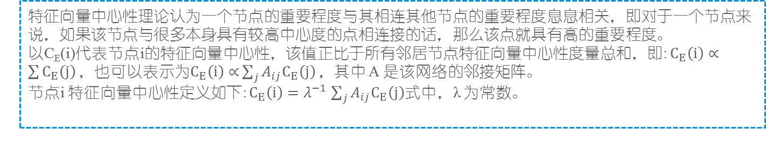
中心性分析
特征向量中心性
特征向量中心性理论认为一个节点的重要程度与其相连其他节点的重要程度息息相关，即对于一个节点来说，如果该节点与很多本身具有较高中心度的点相连接的话，那么该点就具有高的重要程度。
以C_{E}(i)代表节点i的特征向量中心性，该值正比于所有邻居节点特征向量中心性度量总和，即: $C_{E}\left(i\right)∝$ $\sum{C_{E}\left(j\right)}，$也可以表示为$C_{E}\left(i\right)∝$ $\sum_{j}{{A_{ij}C}_{E}\left(j\right)}，$其中 A 是该网络的邻接矩阵。
节点i 特征向量中心性定义如下: $C_{E}\left(i\right)=λ^{−1}$ $\sum_{j}{{A_{ij}C}_{E}\left(j\right)}$式中，λ 为常数。
点的中心度对比分析及应用
度数中心度反映了该节点在网络中的人脉度，中间中心度反映了该节点在网络连通中的贡献度，而亲近中心度则显示出该节点连接到网络中所有其它节点的能力，特征向量中心性测量用户信誉。很多学者根据节点中心度对不同类型的社会网络中的节点进行排序。例如对用户的活跃度进行排序、对用户的专业程度进行排序、对用户的重要度进行排序等。

Slide 9
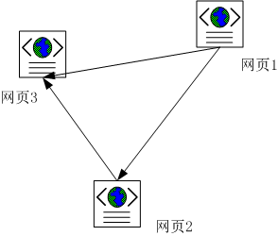
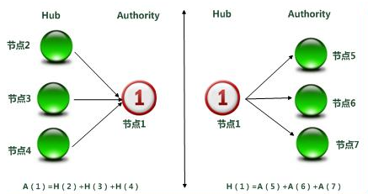
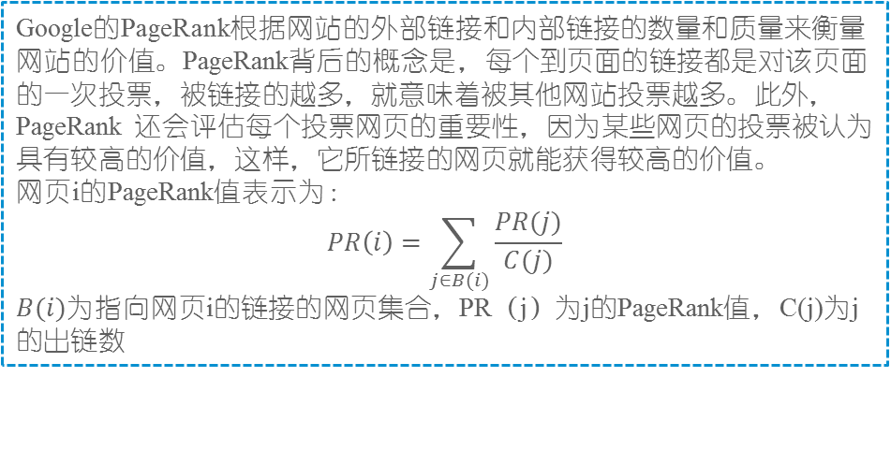
中心性分析
PageRank算法
Google的PageRank根据网站的外部链接和内部链接的数量和质量来衡量网站的价值。PageRank背后的概念是，每个到页面的链接都是对该页面的一次投票，被链接的越多，就意味着被其他网站投票越多。此外，PageRank 还会评估每个投票网页的重要性，因为某些网页的投票被认为具有较高的价值，这样，它所链接的网页就能获得较高的价值。
网页i的PageRank值表示为：
$$PR\left(i\right)=\sum_{j∈B(i)}{\frac{PR(j)}{C(j)}}$$
$B(i)$为指向网页i的链接的网页集合，PR（j）为j的PageRank值，C(j)为j的出链数
HITS算法
HITS算法通过两个评价权值——内容权威度（Authority）和链接权威度（Hub）来对网页质量进行评估。一个好的“Authority”页面会被很多好的“Hub”页面指向，一个好的“Hub”页面会指向很多好的“Authority”页面。即某个网页的Hub质量越高，则其链接指向的页面的Authority质量越好；一个网页的Authority质量越高，则那些有链接指向本网页的页面Hub质量越高。通过这种相互增强关系不断迭代计算，即可找出哪些页面是高质量的Hub页面，哪些页面是高质量的Authority页面。

Slide 10
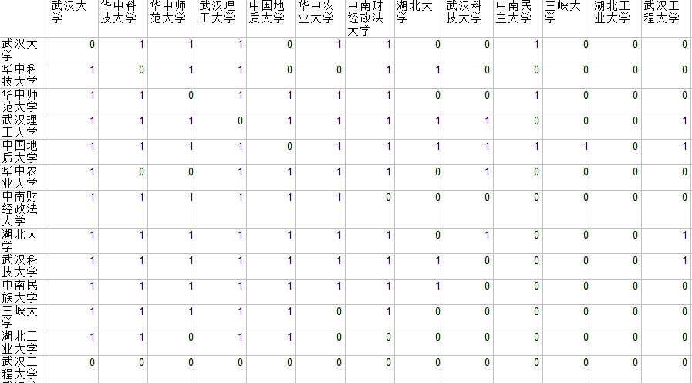
中心性分析
以湖北高校微博关注关系构建邻接矩阵，利用Ucinet软件分析高校之间的关系

Slide 11
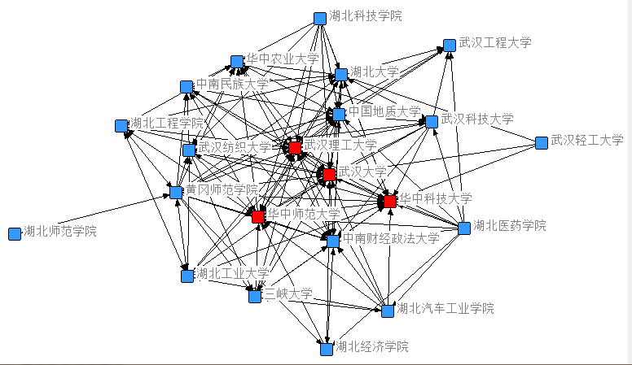
中心性分析
湖北高校关注关系可视化图形

Slide 12
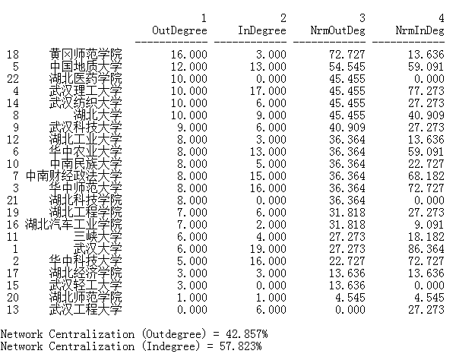
中心性分析
对各高校进行点度中心性分析发现，武汉大学、武汉理工大学、华中科技大学、华中师范大学的入度中心度最高，说明这四个学校受关注度很高，对整个学校网络的影响最大，在信息的发布上有较大的权力，是学校网络信息的主要传播渠道。而黄冈师范学院、湖北医药学院等部分院校点出度很高，点入度却很低，说明它们主动与其他院校建立联系，但自身仍未得到关注或认可获得“关注”。
对湖北高校网络进行点度中心势分析发现，点入度中心势较大，说明“被关注”的院校具有集中趋势

Slide 13
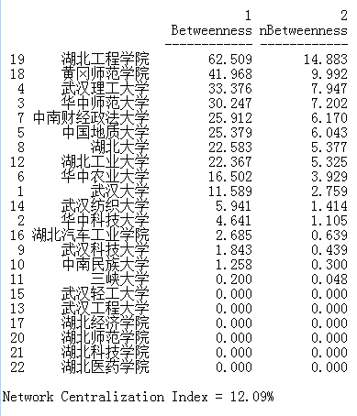
中心性分析
对各高校进行中间中心性分析发现，湖北工程学院、黄冈师范学院、武汉理工大学、华中师范大学的中间中心度比较高，说明其他学校对这些院校的依赖程度比较高，他们在较大程度上控制着网络信息的流动。
但从整体网络的中间中心势分析发现，网络的中间中心势较低，说明在整个网络中大多数的结点并不需要以别的结点作为桥接点,就可以得到信息。

Slide 14
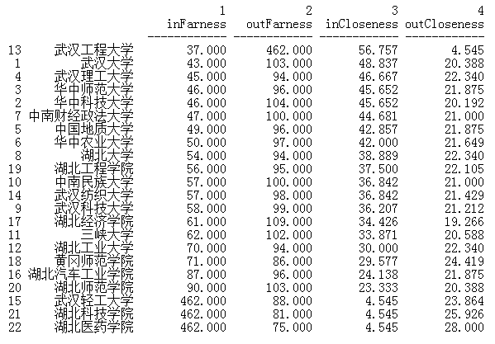
中心性分析
对各高校进行接近中心性分析发现，武汉工程大学、武汉大学等发布信息非常容易，且不易受他人控制。而湖北医药学院、湖北科技学院等获取信息更加容易，具有更强的独立性，不易受到他人的控制。

Slide 15
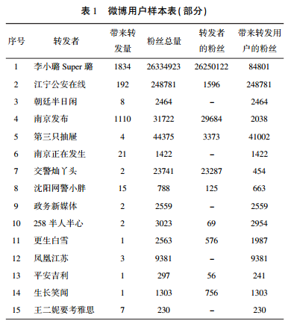
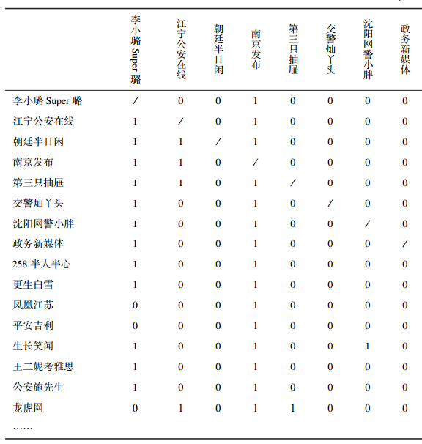
中心性分析
根据南京虐童案事件分析微博意见领袖在网络上形成的媒介权力的过程
选取参与@ 平安南京转发的 2 094 人中影响力考前的 70 人作为样本，根据根据这 70 人的关注情况构建矩阵

Slide 16
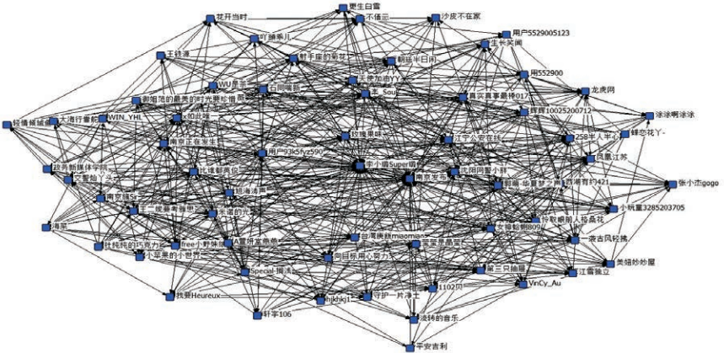
中心性分析
利用Ucinet构建社会网络关系图
从图 中可以知道，众多参与主体在互动过程中形成了若干个小群体，小群体以意见领袖为核心，这些处于网络节点中的意见领袖在整个信息交换中处于枢纽的重要位置。节点@ 李小璐 Super 璐和@ 平安南京等处于网络的中心位置，和众多节点相互连通，汇聚了众多博主的关注,他们控制了大量信息和把握着个体之间互动的节奏。

Slide 17
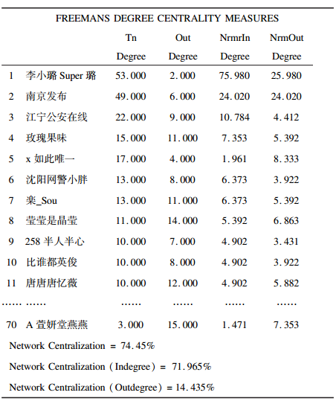
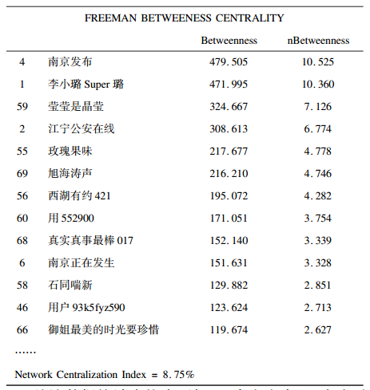
中心性分析
@ 李小璐 Super 璐的标准化中心度为 75. 980,在网络中处于中心地位,具有很强的信息交换和资源调动能力。点的入度中心势为 71. 965% ,说明用户关注的人数较为集中大部分人都关注了李小璐和南京发布。 @ 李小璐 Super 璐和@南京发布掌握了绝对的话语权力。
@ 南京发布、@ 李小璐Super 璐、@ 江宁公安在线具有明显较高的中间中心性，说明他们在虐童事件传播演变过程中，促进了网络舆论的不断发酵和演化，左右着信息的内容和质量，信息多级传播中的失真性日渐明显，煽动着网民情绪形成和网络舆论的走向。

Slide 18
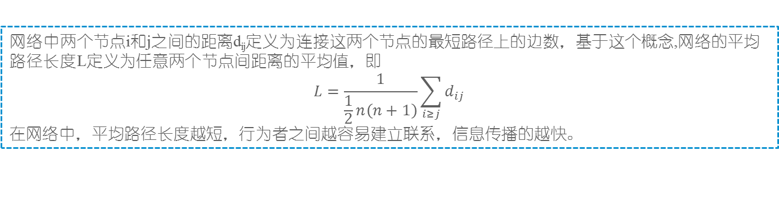
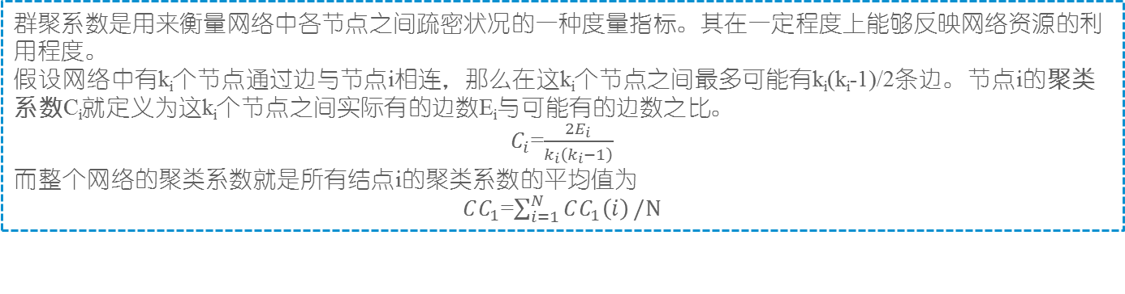
凝聚力分析
网络密度
网络结点中实际连线的数目与可能存在的连线最大数量之间的比值，对于无向图，其表达式为：2l/n(n-1);对于有向图，其表达式为：l/n(n-1),其中l为实际存在的连线数量,n为结点的数量。
密度越大表明结点之间的连线越多,行为者之间的关系越紧密,信息交流越流畅,反之则说明结点之间连线少,
联系不多,情感交流少。
群聚系数
群聚系数是用来衡量网络中各节点之间疏密状况的一种度量指标。其在一定程度上能够反映网络资源的利用程度。
假设网络中有k_{i}个节点通过边与节点i相连，那么在这k_{i}个节点之间最多可能有k_{i}(k_{i}-1)/2条边。节点i的聚类系数C_{i}就定义为这k_{i}个节点之间实际有的边数E_{i}与可能有的边数之比。
$C_{i}$=$\frac{2E_{i}}{k_{i}\left(k_{i}−1\right)}$
而整个网络的聚类系数就是所有结点i的聚类系数的平均值为
$CC_{1}$=$\sum_{i=1}^{N}{CC_{1}\left(i\right)}/N$
平均路径长度
网络中两个节点i和j之间的距离d_{ij}定义为连接这两个节点的最短路径上的边数，基于这个概念,网络的平均路径长度L定义为任意两个节点间距离的平均值，即
$$L=\frac{1}{\frac{1}{2}n\left(n+1\right)}\sum_{i≥j}{d_{ij}}$$
在网络中，平均路径长度越短，行为者之间越容易建立联系，信息传播的越快。

Slide 19
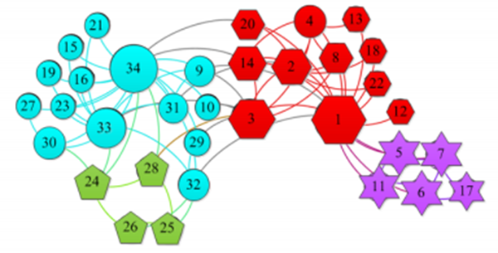
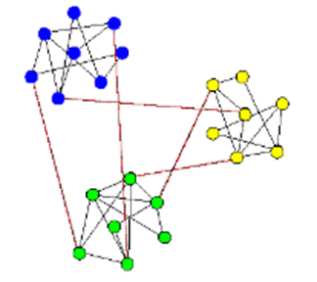
凝聚子群分析
凝聚子群分析
是社会网络分析中的重要方法，其目的是为了揭示社会行动者之间实际存在的或者潜在的关系，利用一些算法找出行动者集合中具有相对较强的、直接的、紧密的、经常的或者积极关系的个体，以确定组成整个网络中小的团体，团体内部成员联系紧密，信息分享频繁。
社团划分
一般意义上，社区结构是大规模网络中普遍存在的基本结构，即：一个网络是由大量内部连接“紧密”、外部连接“稀疏”的子团组成，这些具有统计显著性的子团结构成为一个网络的社区结构。
社会关系网络中的朋友圈子
Web网络中的相近主题的页面集合
蛋白质交互网络中，功能相近的蛋白质集合

Slide 20
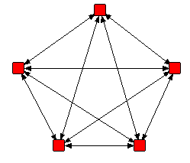
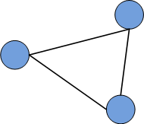
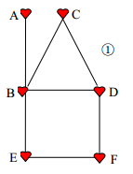
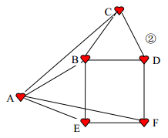
凝聚子群分析
成分
如果一个图可以分为几个部分，每个部分内部成员之间存在关联，而各个部分之间没有任何关联，在这种情况下，我们把这些部分称为成分。在一个图中，如果拿走其中的某点，那么整个图的结构就分为两个互不关联的子图（成分）的话，则称该点为切点（或桥点）。成分反映了整个网络可以分为多少个小群体，但无法判断该成分的内部成员之间的联系。
派系
在一个图中，“派系”指至少包含三个点的最大完备子图，即其中任何两点之间都是直接相关，都是邻接的，并且不存在任何与派系中所有点都有关联的其他点。
弱派系：无向关系网络中的派系
强派系：有向关系网络中的派系，具有“互惠”关系的派系
k-丛
以度数为基础的凝聚子群研究要求其成员之间的距离不低于某个值。即在这样的一个子群中，每个点都至少与除了 k 个点之外的其它点直接相连

Slide 21
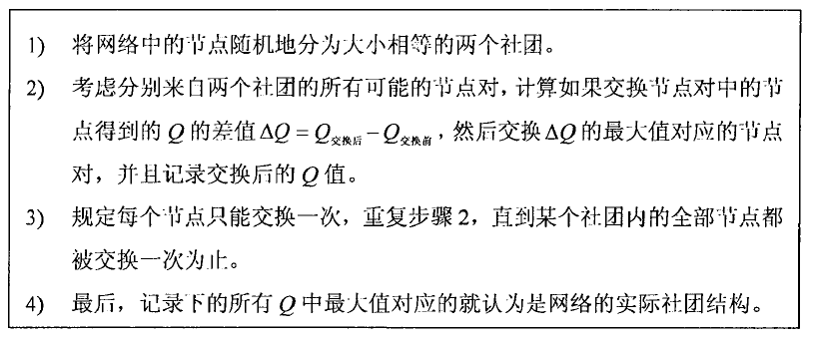
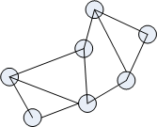
社团划分算法
Kemighan一Lin算法
该算法是一种采用贪婪算法原理将网络划分为两个大小已知的社团的二分法，其基本思想在于在网络划分时引入一个增益函数 Q，通过交换节点对使 Q 值达到最大从而获得最优的社团结构划分结果。其中，增益函数Q 定义为两个社团内部的边数减去连接两个社团之间的边数所得差值。

Slide 22
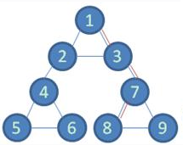
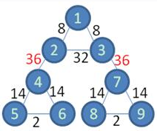
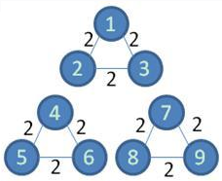
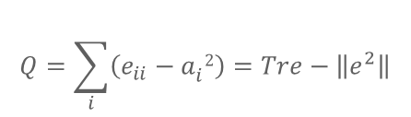
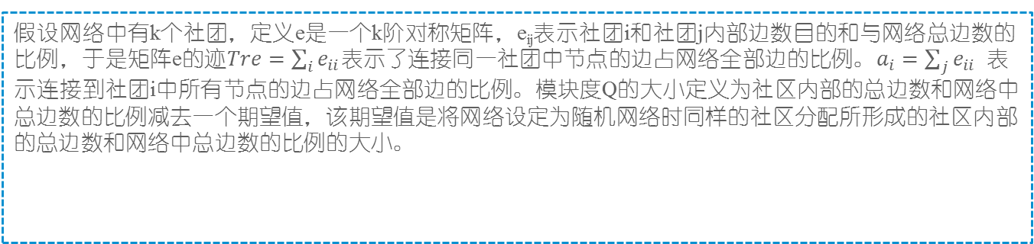
社区发现算法
GN算法
该算法的基本思想就是不断地从网络中移除介数最大的边, 一条边的边介数就是通过这条边的所有最短路径的数目。由定义可知，如果一条边连接两个社区，那么这两个社团节点之间的最短路径通过该边的次数就会最多，相应的边介数最大。如果删除该边，那么两个社团就会分割开。
计算网络中所有边的边介数
从网络中移除边介数最大的边
重新计算每条边的边介数，直到所有的边被移除
模块度Q
假设网络中有k个社团，定义e是一个k阶对称矩阵，e_{ij}表示社团i和社团j内部边数目的和与网络总边数的比例，于是矩阵e的迹$Tre=\sum_{i}{e_{ii}}$表示了连接同一社团中节点的边占网络全部边的比例。$a_{i}=\sum_{j}{e_{ii}}$表示连接到社团i中所有节点的边占网络全部边的比例。模块度Q的大小定义为社区内部的总边数和网络中总边数的比例减去一个期望值，该期望值是将网络设定为随机网络时同样的社区分配所形成的社区内部的总边数和网络中总边数的比例的大小。
$$Q=\sum_{i}{\left(e_{ii}−a_{i}^{}2\right)}=Tre−\left\|e^{2}\right\|$$

Slide 23
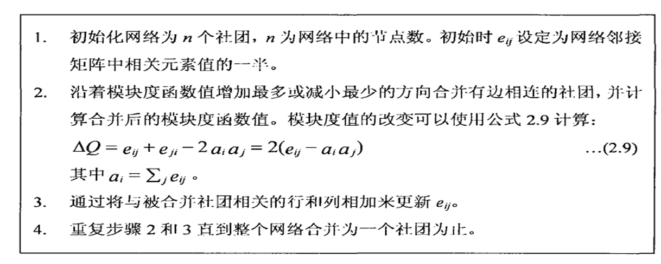
社区发现算法
Newman快速算法
Newman针对GN算法时间复杂度较高的不足提出的一种社团检测算法，该算法的时间复杂度达到了o(m(n+m))。该算法初始时假设每个节点都是一个独立的社团，则网络中初始就有n个社团“算法的每一步都按使模块度函数值增加最多(或者减小最少)的方向合并两个社团，每一步合并完成后都要记录当时的模块度函数值，直到所有节点都合并为一个社团为止。最后最大的模块度函数值对应的就是最佳的社团结构。

Slide 24
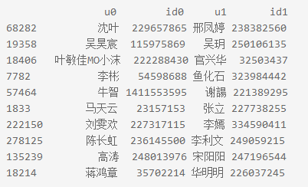
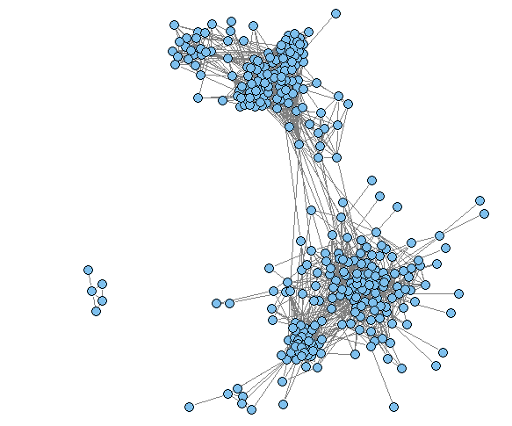
案例分析
应用社会网络分析方法探索人人网好友推荐系统 工具：统计分析软件R、图挖掘工具iGraph
利用igraph包的做图功能绘制相应的网络图：网络中没有作者自己；网络中的用户都是作者自己的好友。从图中可以直观地看出，作者的好友网络存在一定的人群分割，可以尝试对这个网络进行一些分析以提取出其中相对独立的子群。
在人人网好友列表页面读取自己的所有好友以及好友的好友

Slide 25
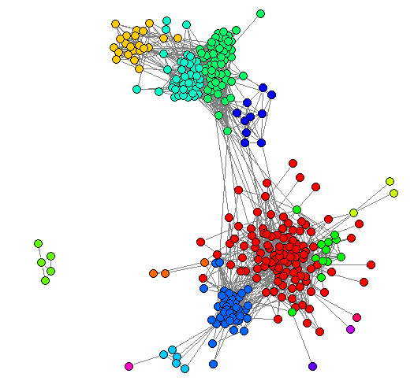
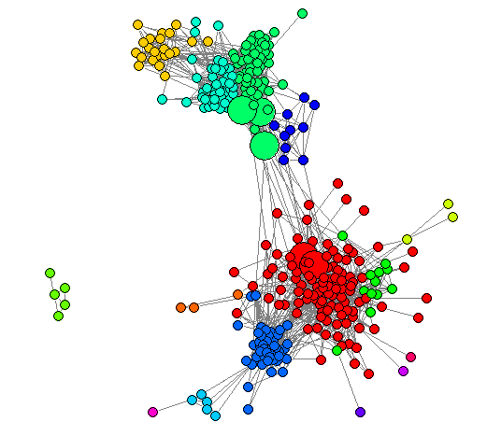
案例分析
子群分割
中间中心性分析
从图中可以直观地看出好友网络已经被划分为若干相对独立的子群。这也与我们对人人网（尤其是其前身校内网）的直观理解相符合——人人网的好友关系基本都是真实线下关系的反映，很自然地可以划分为初中同学、高中同学、大学同学，等等（例如网络的上半部分为小学及中学的同学，下半部分为大学同学，而左侧的五个节点，那是统计之都的同学们。）。
对这5个节点，基本上都有比较合理的解释，其中有三个人是“高中校友”“大学校友”，而另外两个则沟通了“网络好友”与“大学好友”。

Slide 26
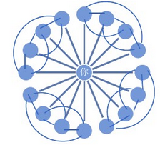

结构洞
结构洞
对于三个行动者 A，B，C 来说，如果 A和 B 有关联，B 和 C 有关联，而 A 和 C 无关系的话，我们就说这种结构是一种结构洞，或者说在 A和 C 之间存在一个结构洞。结构洞的存在使得 B 处于中间人地位，B 因而可以控制资源的传递等。“结构洞”研究的目的是测量某节点在不同信息流之中，是否能起到加速网络信息的传播、丰富网络的信息及知识的功能，若某用户控制比较多的结构洞，则说明这个用户连接的子群(小组内的成员)是比较多的，因而其权威性也更强。
Burt 的结构洞的计算要考虑四方面因素：
有效规模：有效规模越大，说明该点在社会网络中的行动越自由，越不受限制，反之亦反。
效率：效率越大，说明该点在社会网络中的行动越高效；反之亦反。
限制度：是此人在自己的网络中在多大程度上拥有运用结构洞的能力或者协商的能力。
等级度：限制性在多大程度上围绕着一个行动者展开，或者说集中在一个行动者身上。一个点的等级度越高，说明该点越居于网络的核心。

Slide 27


结构洞
表明的是列行动者（即他者）相对于行行动者来说在多大程度上是一个冗余之人。
它表明的是行所在的行动者在多大程度上受到该行动者所在网络的其他成员的限制。该值越大，表明该值所在列的行动者对该值所在行的行动者的限制力越大。
有效规模

